Slide 1
KLJUČNE DETERMINANTE KVALITETA
Karakteristike kvaliteta usluga

Slide 2
Fizičke karakteristike, kao što su: mehaničke, električne, hemijske ili biološke karakteristike. U njih spadaju: dužina, težina, tekstura, konzistencija, napon, viskoznost, snaga, jačina zvuka i sl.
Čulne karakteristike koje se odnose na miris, dodir, ukus, vid i sluh,
Karakteristike ponašanja kao što su: ljubaznost, poštenje, istinitost i sl.
Vremenske karakteristike kao što su: tačnost, pouzdanost, raspoloživost, vek trajanja,
Ergonomske karakteristike, kao što su npr. psihološke karakteristike ili one koje se odnose na bezbednost ljudi (izražene higijenskim, antropometrijskim, fiziološkim, psihološkim i psihofiziološkim indikatorima),
Funkcionalne karakteristike; kao što je npr. najveća brzina aviona.

Slide 3
Karakteristika može biti kvantitativna (merljiva) ili kvalitativna (ocenjiva, tzv. atribut). Vrednosti kvantitativnih karakteristika se dobijaju merenjem, a kvalitativnih ocenjivanje (tzv. binarni rezultati, tj. da-ne, pozitivno-negativno, ispod-iznad). Ovako dobijene vrednosti nazivaju se zahtevima. Koncizan, dokumentovan skup zahteva koje treba ispuniti naziva se specifikacija.
U najopštijem smislu, skup više srodnih karakteristika formira dimenzije kvaliteta turističkih usluga

Slide 4
Vreme – ukupna dužina trajanja usluge : koliko dugo potrošač mora da čeka na uslugu i koliko dugo traje njeno pružanje;
Pravovremenost – da li će usluga biti isporučena pravovremeno (npr. rođendanska torta u restoranu na dan rođendana a ne ranije ili kasnije)
Potpunost – da li su sve naručene usluge ili proizvodi isporučeni (npr. da li je gostu u restoranu servirano sve što je naručio, da li je izveden izlet u okviru pakket aranžmana koji je uračunat u cenu)
Ljubaznost – odnosi se na osoblje koje je u direktnom kontaktu sa potrošačem, način komuniciranja i uopšte postupanja sa potrošačem
Postojanost - da li se usluga uvek i svakom potrošaču pruža na isti način
Dostupnost i pogodnost – da li se lako dolazi do usluge (fizička dostunost) i da li se ona pruža na način koji odgovara potrošaču. Potrošači smatraju da uslužni provajder, njegova lokacija, radno vreme, zaposleni i operativni sistemi dizajnirani i operišu tako da se omogućava lak pristup usluzi, kao i da su spremni da se prilagode željama i zahtevima potrošača na fleksibilan način
Tačnost – da li je usluga pružđena na ispravan način
Odziv – koliko brzo ili blagovremeno osoblje reaguje u normalnim okolnostima ali i na neočekivane probleme
Numerička tačnost – npr ispravnost na računu
Urednost – npr. čistoća podova u restoranu i kompletnog eneterijera i eksterijera i sl. okruženja usluga, kapaciteta, stvari i osoblja.
Profesionalizam i sposobnosti. Potrošači smatraju da uslužni provajder, tj. njegovi zaposleni , operativni sistemi i fizički resursi, poseduju znanje i sposobnosti koji su potrebni za rešavanje njihovih problema na profesionalan načina
Stavovi i ponašanje. Potrošači osećaju da se zaposleni (posebno oni u direktnom kontaktu sa potrošačima – contact staff) u uslužnom preduzećubrinu o njima i zainteresovani su da njihove probleme rešavaju na prijateljski i spontan način

Slide 5
Oporavak - Potrošači smatraju da će, ukoliko se desi nešto nepredviđeno ili neka stvar pođe u pogrešnom pravcu, uslužni provajder odmah preduzeti akcije kako bi situaciju držao pod kontrolom i pronašao novo, prihvatljivo rešenje
Estetika - Stepen u kojem su komponente paketa usluga ugodne i prijatne za potrošača uključujući izgled i ambijent okruženja u kome se usluga pruža, izgled i prezentaciju kako objekata u kojima se usluga pruža, tako i zaposlenih u uslužnom preduzeću.
Zalaganje - zaposlenih prema izvršenju svojih poslovnih obaveza uključujući i to sa koliko odgovornosti i zadovoljstva pristupaju poslu i kako to opažaju potrošači, kao i njihovu vrednoću i posvećenost.
Komunikacija - da usluge komuniciraju sa potrošačima na razumljiv način. Komunikacija mora biti jasna, kompletna i uz obezbeđivanje pisanihi usmenih informacija. Takođe, komunikacija podrazumeva i da se sasluša potrošač i razumeju njegovi zahtevi i potrebe.
Kompetencija veština, praksa, ekspertiza i profesionalizam sa kojima se pružaju usluge. To podrazumeva korektno sprovođenje procedura, korektno izvršavanje instrukcija potrošača, stepen znanja koje poseduju zaposleni koji isporučuju uslugu, poštovanje materijalnih dobara i umešnost ophođenja, rukovanja stvarima, način kako se daju savet i kako oni zvuče potrošačima, i uopšte sposobnost da se posao radi na najbolji način.
Funkcionalnost - podrazumeva pogodnost i spremnost usluga za upotrebu ili kvalitet uređaja i opreme kapaciteta u kojima se pruža usluga kao i materijalizovanih proizvoda (stvari) koje prate uslugu.

Slide 6
Dodatne karakteristike
Psihološke prirode – npr. uvažavanje stalnih gostiju, lepota okruženja (pejzaž, enterijer restorana), komfor,
Tehnološke prirode – npr. prenos bez smetnji (odnosi se na telefon, TV, radio ili prenos putem interneta),
Etičke prirode – npr. istinitost informacija u reklamama, poštovanje različitosti korisnika (poštovanje verskih, nacionalnih, razlika među polovima, hendikepiranih itd.),
Poštovanje ugovora – garantovanost izvršenja preuzetih obaveza (npr. turistička putovanja na vreme, uz obilazak dogovorenih mesta).

Slide 7
Opipljivost
Pouzdanost
Sposobnost reagovanja
Kompetencije
Kutoaznost
Kredibilitet
Sigurnost
Dostupnost
Komunikacija
Razumevanje

Slide 8
Aspekti poslovanja na koje se odnose determinante kvaliteta:
Interakcije zaposleni-potrošači
Fizičko okruženje
Rezultati usluge

Slide 9
Pouzdanost
Rokovi će se poštovati
Zahtevi potrošača su prepoznati i problemi mogu da se reše
Urađen posao dobro iz prve
Dokumentacija je bez greške
doslednost usluga kao i doslednost u performansi (konzistentnost).
Gotovo u celini pod kontrolom zaposlenog osoblja

Slide 10
Sigurnost
Ponašanje zaposlenih budi poverenje kod potrošača
Sigurnost u transakcijama, devijantnim situacijama
Ljubaznost, uljudnost
Stručnost, znanja, veštine i kompetencije za uspešno rešavanje probleme koje potrošači mogu imati u vezi sa uslugom ili kako bi odgovoriti na postavljena pitanja potrošača u vezi sa uslugom.
naročiti obzir prema imovini potrošača,
čistoća i urednost osoblja koje dolazi u direktan kontakt sa potrošačima

Slide 11
Sigurnost
oslobađanje potrošača od opasnosti, rizika i neizvesnosti : fizička bezbednost, finansijska i imovinska sigurnost
kredibilitet : dostojno poverenje, verodostojnost i čestitost : kroz naziv kompanije, njenu reputaciju na tržištu, karakteristike osoblja koje je u neposrednom kontaktu sa potrošačima i stepen agresivne prodaje koja je obuhvaćena u interakcijama sa potrošačima

Slide 12
Sposobnost reagovanja
Sposobnost da se blagovremeno odgovori i daju informacije
Isporuka usluga je bez greške
Spremnost da se pomogne potrošačima
Dovoljno vremena da se uvek odgovori potrošačima
brzo slanje pošte, ponovnog zvanja potrošača koji su na listi čekanja, izmene u itinereru, check-in i check-off operacija u hotelu, posebno kada su u pitanju poslovni gosti

Slide 13
Empatija -saosećanje
Pristup sa pažnjom svakom pojedinačnom potrošaču
Onda kada je potrošaču potrebno
Potrebe su prepoznate
Raditi ono što drugi žele da im radite
Prepoznavanje specifičnih potreba

Slide 14
Opipljivost
fizičke pogodnosti,
oprema,
osoblje koje je u direktnom kontaktu sa potrošačima,
pisani materijali
Uređaji
Garderoba, uniforma zaposlenih
brošure, prospekti, veb sajt

Slide 15
Opipljivost
kabina u avionu, opremljenost hotelskog kupatila,
uniforma osoblja na recepciji hotela ili konobara u restoranu,
radno vreme ugostiteljskih objekata, trgovinskih radnji,
izgled i oprema tzv. „bonus kartice“ (air loyality cards),
izgled drugih potrošača/turista

Slide 16
PepsiCo je na osnovu istraživanja ponašanja potrošača fast-food u saradnji sa TacoBell menadžmentom, zaključio da potrošači traže
FACT
F – fast - brzo
A – accurately - tačno
C – Clean - čisto
T – Temperatures - na određenoj temperaturi.

Slide 17
Uslužne determinante rangirane na osnovu mišljenja menadžera
Kompetencija
Opažena vrednost usluge
Pouzdanost
Kurtoaznost osoblja
Sposobnost da se postave stavri na svoje mesto (kada je nešto propušteno , kada je potrošač u neprilici )
Kominikacija sa potrošačima
Celokupno vreme pružanja usluge
Prijateljsko osećanje osoblja
Raspoloživost usluge
Vreme inicijalne reakcije
Koliko se potrošači osećaju značajnim
Pristupačnost pravim ljudima
Proizvodni imidž
Prisupačnost i lokacija
Potrošačev pogled na finansijski rizik
Vreme provedeno sa osobljem za kontakt
Pojedinačno dizajniranje usluge
Čisto okruženje (okolina)
Moć garancije
Pomoćne robe
Udobnost okruženja
Potošačevo gledište rizika (ličnog i fizičkog )

Slide 18
BA (British Airways)
Briga i zainteresovanost: zaposleni i tehnički sistemi usmereni ka rešavanju problem potrošača;
Sposobnost rešavanja problema. Osoblje koje je u direktnom kontaktu sa potrošačima poseduje znanje i praktično iskustvo koji su neophodni u ophođenju sa potrošačima; poštovanje standarda.
Spontanost i fleksibilnost. Potrošači osećaju da su zaposleni raspoloženi, spremni da brinu o njihovim problemima i rešavju ih na pravi način;
Oporavak (Recovery). Ukoliko nešto pođe u pogrešnom pravcu ili se desi nešto nepredviđeno, zaposleni treba da budu sposobni da ulože poseban napor i da vladaju situacijom. Ova determinanta kvaliteta usluga, zajedno sa sponatnost i fleksibilnost bila je od ključnog značaja sa stanovišta potrošača, dok su u samoj kompaniji prednost dali– briga i zainteresovanost i sposobnost rešavanja problema.

Slide 19
Determinantama kvaliteta obuhvaćeni su najvažniji aspekti uslužnih operacija
Uslužni procesi / iskustvo uslugom kroz (pouzdanost, prijateljstvo, osećaj sigurnosti);
Rezultat usluge (funkcionalnost i pouzdanost rezultata);
Opipljivi proizvodi koji idu uz uslugu, kroz funkcionalnost, pouzdanost i raspoloživost;
Osoblje (prijateljstvo, odgovornost, izgled, kurtoaznost, kompetencije, veština komuniciranja);
Kapaciteti (izgled, estetiku, pristupačnost i udobnost, komfor);

Slide 20
Tehničke i funkcionalne dimenzije kvaliteta

Slide 21
Isporuka usluga
Potencijalna faza (realni, organizacioni i lični preduslovi)
Procesna faza (vremenski okvir u kome se usluga pruža)
Faza rezultata (dejstvo usluge)

Slide 22
Objektivni – hard kvalitet (objektivne, tehničke, merljive dimenzija kvaliteta) i
subjektivni „soft“ kvalitet (funkcionalne dimenzije)
Objekivne i subjektivne determinante su pod dejstvom: mode, tradicije, navika, vrednosti, preferencija

Slide 23
Ocena kvaliteta usluga proizilazi iz same prirode usluga, tj. sadejstva ljudskog i tehničkog faktora
Tehnički faktor: obezbeđivanje početnih uslova i fizičkih okvira u kojima će se usluga pružati (momenat nabavke i aktiviranje); utiče na podizanje nivoa kvaliteta usluga za kraći ili duži period, sve do njegove potpune ili delimične zamene ljudskim faktorom; za vreme svog trajanja i važnosti relativno nepromenljiv

Slide 24
Ljudski faktor u potpunosti ostvaruje svoju ulogu kroz stvaranje i podizanje nivoa kvaliteta usluge.
Ljudski faktor se posmatra sa dva stanovišta, jer u procesu proizvodnje, odnosno pružanja usluga postoje dva aktivna učesnika, tj. proizvođač usluge na jednoj i korisnik usluge, odnosno potrošač, na drugoj strani.

Slide 25
Ljudski faktor
Sa stanovišta proizvođača: eksplicitna komponenta usluge
Sa stanovišta potrošača: implicitna komponenta usluge

Slide 26
Ukupan kvalitet usluga je u sadejstvu
tehničkog (tehnička komponenta) i
ljudskog (eksplicitna i implicitna komponenta) faktora usluga

Slide 27
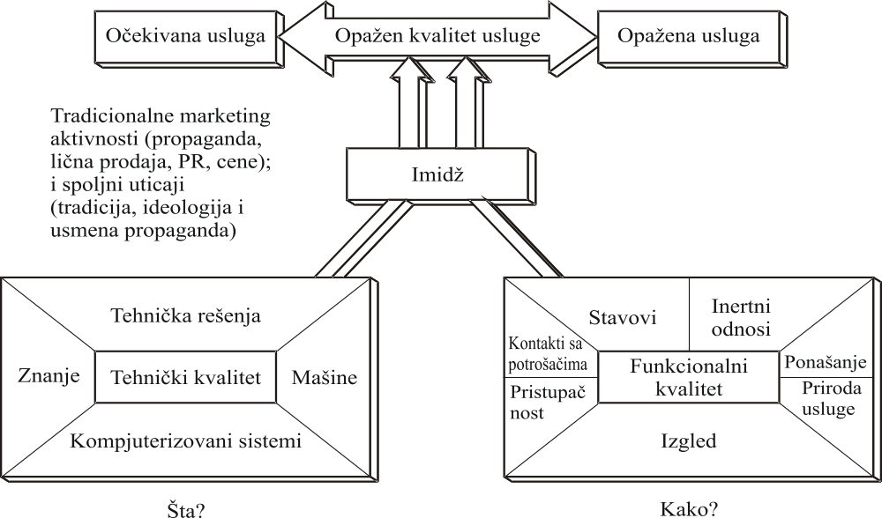
Upravljanje opaženim kvalitetom usluga (Grönroos, C., Strategic Management and Marketing in Service Sector, Helsingfors, Finland:Swedish School of Economics and Business Administration)

Slide 28
Atraktivni kvalitet
Tri stepena zahteva u odnosu na uslugu:
Osnovni
Standardni
Usluge koje izazivaju oduševljenje

Slide 29
Nivoi ispoljavanja atraktivnog kvaliteta
I nivo: poboljšanja postojeće usluge
II nivo: inovativna svojstva
III nivo: potpuno novi proizvodi i usluge

Slide 30
Standardi kvaliteta
Radni standardi
Standardi kvaliteta: varijabile ili svojstva koje se mogu meriti i ustanoviti stepen greške.
Kvalitet se stvara i meri uglavnom u procesu isporuke usluga
Standarde kvaliteta utvrditi za u odnosu na zadatke koji su povezani sa radnim standardima

Slide 31
Podaci dobijeni iz SERVQUAL analize mogu se koristiti u različite svrhe
Određivanje prosečnog zbira odstupanja između percepcija i očekivanja potrošača za svaki atribut usluga;
Procenjivanje kvaliteta usluga za svaku od pet determinanti kvaliteta;
Praćenje očekivanja i percepcije potrošača bilo pojedinih atributa usluge bilo SERVQUAL determinanti kvaliteta tokom vremena
Poređenje SERVQUAL zbira u odnosu na konkurentski;
Identifikovanje i ukazivanje na one segmente potrošača koji se značajnije razlikuju u smislu ocene performansi preduzeća;
Procenjivanje internog kvaliteta usluga (u svakom odeljenju ili sektoru preduzeća u odnosu na druge).

